Slide 1
C & GDB
2018. 10. 15
장혁수
janggurtn@naver.com

Slide 2
실습 소개
과목 홈페이지
충남대학교 사이버캠퍼스 ( http://e-learn.cnu.ac.kr/ )
연락처
장혁수
공대 5호관 533호 임베디드 시스템 연구실
janggurtn@naver.com
Email 제목은 [sys00] 으로 시작하도록 작성

Slide 3
목차
C
Pointer
Call by Value VS Call by Reference
Struct
GDB
GDB 실행
GDB break point
GDB 디버깅

Slide 4
C

Slide 5
Pointers
포인터는 메모리 위치를 참조(메모리 주소를 저장)하는 ‘변수’다.
Int* num, char* chr, int** array, …
포인터를 역참조 (*num, *chr) 하여, 해당 포인터에 저장 된 주소의 메모리에 값을 읽거나 쓴다.
값이 0인 NULL 포인터를 역참조하면 오류가 발생.
자료형 type을 참조하면, sizeof(type) byte 만큼의 메모리 블록을 참조함.
Int 를 참조하면, sizeof(int) – 즉, 4byte 의 메모리를 참조
변수가 저장된 메모리의 주소를 알고 싶을 때는 ‘&’ 연산자를 사용

Slide 6
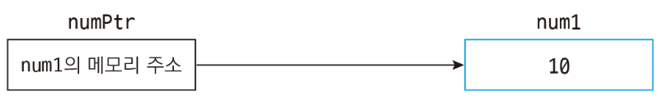
Pointers
int *numPtr;
int num1 = 10;
numPtr = &num1;

Slide 7
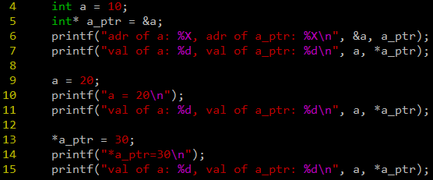
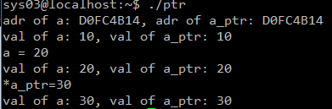
Pointers - 따라하기
소스 코드
결과

Slide 8
Call by Value VS Call by Reference
Call by Value
함수 내부로 전달 된 인자의 값을 바꿔도, 원래의 변수 값은 바뀌지 않는다.
Call by Reference
함수 내부에서 전달 된 인자의 값을 바꾸면, 원래의 변수 값이 같이 바뀐다.
C는 Call by Value 언어이다.
함수의 인자는 원본이 아닌 복사된 값이다.
Call by Reference를 사용하려면 변수의 Pointer, 즉 주소를 전달해서 함수 내부에서 직접 주소에 접근해야 한다.
void adder1(int a) {
a = a + 10;
}
void adder2(int* a) {
*a = *a + 10;
}
int x = 4;
adder1(x);
printf(“%d\n”, x); // 4
int y = 54
adder2(&y);
printf(“%d\n”, y); // 64

Slide 9
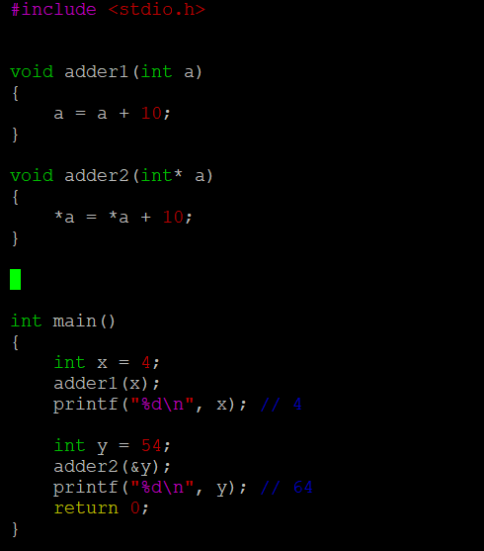

Call by Value VS Call by Reference - 따라하기
소스 코드(ptr2.c)
결과

Slide 10
Structs
하나의 이름(하나의 메모리 블럭)아래에 여러 개의 데이터를 두는 자료구조
Struct 내부의 데이터는 ‘.’ 연산자를 사용해 접근
Struct 포인터는 ‘->’ 연산자를 사용해 접근

Slide 11
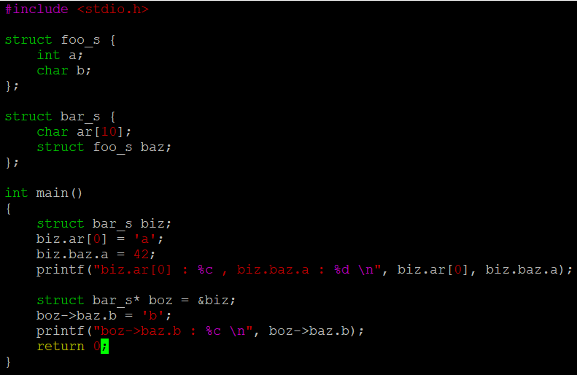

Structs - 따라하기
소스 코드(struct.c)
결과

Slide 12
GDB

Slide 13
GDB
GDB
흔히 GDB라고 부르는 GNU 디버거(debugger)는 GNU 소프트웨어 시스템을 위한 기본 디버거이다.
디버거: 프로그램의 오류를 찾아내기 위한 소프트웨어. 대상으로하는 프로그램을 특정 단위로 실행해, 레지스터 값이나 프로그램 계수기, 플래그 등 중앙 처리장치의 내부 상황을 나타냄.
디버깅을 위해 컴파일 시 옵션을 주어야 한다.
GDB를 사용하기 위해서는 컴파일시에 –g 플래그를 사용 해야한다.
컴파일 시에 실행파일에 여러 디버깅 정보를 삽입한다.
내부에 사용된 심볼 문자열과 심볼의 주소, 컴파일에 사용된 소스 파일, 컴파일된 명령어가 어떤 소스 파일의 어떤 행에 해당되는가와 같은 정보
디버깅 레벨에 따라서 -g0, -g1, -g2, -g3 등과 같이 설정 할수있다.
https://gcc.gnu.org/onlinedocs/gcc/Debugging-Options.html
실행
gdb 실행 파일
종료
q 입력 혹은 ctrl + d

Slide 14


GDB 준비
/home/sys00/sys00/week04/gdb_test.tar.gz 파일을 다음과 같이 자신의 홈 디렉토리로 복사한다.
압축을 푼다.
다음과 같이 –g 옵션을 사용해 컴파일 한다.

Slide 15
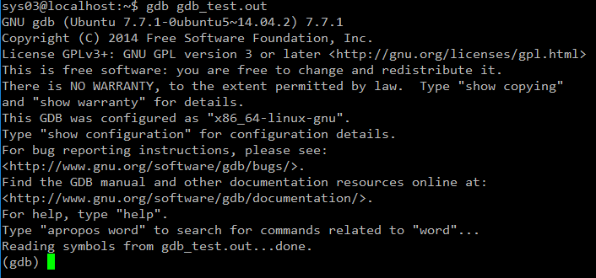
GDB 실행
‘gdb [실행파일]’ 명령어를 사용해 gdb를 실행한다.
gdb의 버전 정보 등이 출력된다.

Slide 16
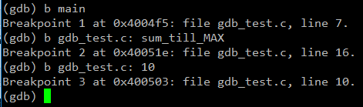
GDB Break point
Break Point
프로그램의 디버그 등에서 검사를 행하기 위하여 실행중인 처리를 일시적으로 정지하도록 설정된 점
정지된 상태에서 디버깅을 위한 기능을 사용할 수 있다.
변수 값 및 스택 프레임 출력, break point 재설정, 재실행
Break Point 지정
b breakpoint 위치
main 함수에 브레이크포인트
gdb_test.c. 파일의
sum_till_MAX 함수에
브레이크 포인트
gdb_test.c 파일의 10번째 줄에 브레이크포인트

Slide 17
GDB Break point
Break Point 설정
디버깅 시 중단점을 아래와 같이 설정할 수 있다.
Break Point 위치 | 설 명
함수 명 | 해당 함수에 break point 설정한다.
행 번호 | 행에 break point 설정한다.
파일 명 : 함수 명 | 해당 파일의 함수에 break point 설정한다.
파일 명 : 행 번호 | 해당 파일의 행에 break point 설정한다.
+ 오프셋 | 현재 행을 기준으로 오프셋 만큼 + 행에 break point 설정한다.
- 오프셋 | 현재 행을 기준으로 오프셋만큼 – 행에 break point 설정한다.
*주소 | 특정 주소에 break point 설정 (어셈블리 디버깅) 한다.
행 if 조건 | 조건이 만족할 경우 행에 break point 설정한다.

Slide 18
GDB Break point
Break Point 제거
cl break point 위치
Break Point 위치 | 설 명
함수 명 | 해당 함수의 break point 제거한다.
행 번호 | 해당 행의 break point 제거한다.
파일 명 : 함수 명 | 해당 파일의 함수의 break point 제거한다.
파일 명 : 행 번호 | 해당 파일의 행의 break point 제거한다.
관련 명령 | 설 명
delete | 모든 break point 제거한다.

Slide 19
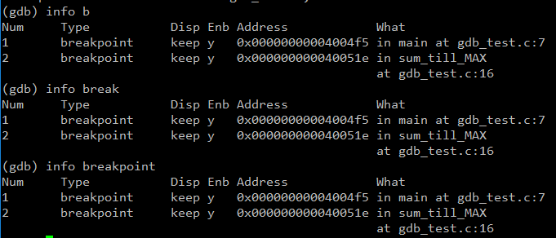
GDB Break point
Break Point 확인
‘info break’ 명령어 사용
Break point의 설정된 위치와 주소를 확인할 수 있다.

Slide 20
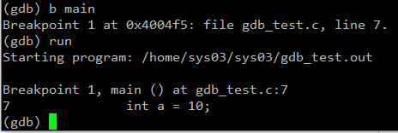
GDB 디버깅
GDB에서 프로그램을 실행
run 명령어 사용
프로그램을 처음부터 시작 시킨다.
설정된 break point에서 프로그램이 정지된다.

Slide 21
GDB 디버깅
디버깅 명령어
실행 명령 | 설 명
run (r) | gdb에서 프로그램을 시작시킨다.
step (s) | 현재 행을 수행하고 정지한다. 함수 호출 시 함수 내부로 들어간다.
next (n) | 현재 행을 수행하고 멈춘다. 함수 호출 시 함수 수행 후 다음 행에서 멈춘다.
continue (c) | 다음 break point 까지 진행한다.
kill (k) | 디버깅 중인 프로그램의 실행을 취소한다.
u | 현재 루프를 빠져나간다.
finish | 현재 함수를 수행하고 빠져 나간다.
return | 현재 함수를 수행하지 않고 빠져 나간다.
return123 | 현재 함수를 수행하지 않고 나간다. 이때 리턴 값을 123으로 설정한다.

Slide 22
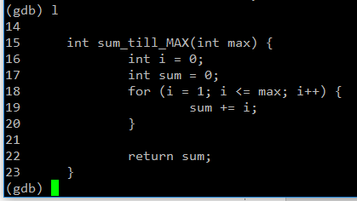
GDB 디버깅
소스 코드 출력
디버깅 중에 현재 실행하고 있는 소스 코드를 볼 수 있다.
l (List lines of source code)
소스 코드는 break point를 기준으로 10행을 출력한다.
명령 | 설 명
l | main 함수를 기점으로 소스코드 출력한다.
l 10 | 10행을 기준으로 출력한다.
l func | func 함수의 소스를 출력한다.
l - | 출력된 행의 이전 행을 출력한다.
l file.c:func | file.c 파일의 func 함수를 기준으로 출력한다.
l file.c:1 | file.c 파일의 1행을 기준으로 출력한다.
set listsize 20 | list 명령의 기본 출력 행의 수를 20행으로 설정한다.

Slide 23

GDB 디버깅
변수 값 확인
전체 지역 변수의 값을 확인 할 수 있다.
info locals 명령어
명령 | 설 명
watch [변수 명] | 변수 값이 바뀔 때 마다 값을 확인한다.
info locals | 전체 지역 변수를 출력한다.
p [변수 명] | 변수의 값을 출력한다.
p *주소 | 주소가 가리키는 위치의 값을 출력한다.

Slide 24
GDB 디버깅
변수 값 출력 형식 설정
p/[출력 형식] [변수 명]
p/x var
명령 | 설 명
t | 2진수로 출력한다.
o | 8진수로 출력한다.
d | 부호가 있는 10진수로 출력(int) 한다.
u | 부호가 없는 10진수로 출력(unsigned int) 한다.
x | 16진수로 출력한다.
c | 최초 1바이트 값을 문자 형으로 출력한다.
f | 부동 소수점 값 형식으로 출력한다.
a | 가장 가까운 심볼의 오프셋을 출력한다.

Slide 25
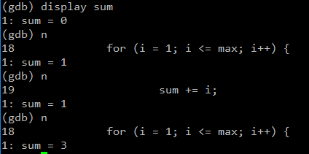
GDB 디버깅
변수 값의 변화 확인
display [변수 명]
매번 변수의 값을 확인
명령 | 설 명
display [변수] | 변수 값을 매번 화면에 출력한다.
display/[출력형식] [변수] | 변수 값을 설정한 출력 형식으로 출력한다.
undisplay [디스플레이 번호] | 디스플레이 설정을 없앤다.
disable display [디스플레이 번호] | 디스플레이를 일시 중단한다.
enable display [디스플레이 번호] | 디스플레이를 다시 활성화 시킨다.

Slide 26
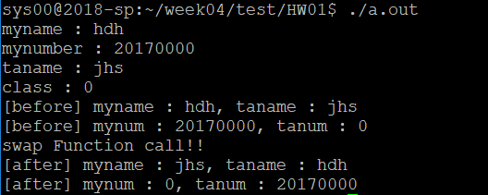
실습 1 – 프로그램 작성
조건 1. 이름의 이니셜과 학번을 저장하는 student라는 이름의 struct를 정의하라.
이니셜은 char 포인터를 이용해 선언
학번은 int 타입.
조건 2. 조건 1에서 정의한 struct type을 이용해서 자신의 이니셜과 학번을 저장하는 구조체, 조교의 이니셜(JHS)과 분반(0)을 저장하는 구조체를 각각 생성한다.
조건 3. 자신의 student struct 멤버와 조교의 student struct 멤버를 call-by-reference로 swap 해주는 void swap(struct student * arg1, struct student * arg2) 함수를 정의하고 다음과 같이 출력 후 보고서에 추가.

Slide 27
실습 2 – gdb 디버깅
조건 1. gdb를 이용해 실습1 조건3에서 작성한 프로그램이 동작하는 과정을 설명
학생(*arg1), 조교(*arg2) 저장 데이터 확인
Swap 과정 설명

Slide 28
제출 사항
실습 1에서 작성한 프로그램은 program 폴더에, 실습 1, 2에서 작성한 보고서는 report 폴더에 각각 담아 하나의 zip 파일로.
[sys00]HW04_학번_이름.zip
--- program
--- 소스코드, 실행파일 등..
--- report
--- 보고서.pdf
사이버캠퍼스에 제출
PDF 파일로 제출
한글과 MS word의 다른이름으로 저장 기능 활용
파일 제목: [sys00]HW04_학번_이름
반드시 위의 양식을 지켜야 함.
제출일자
사이버 캠퍼스: 2018년 10월 22일 월요일 08시 59분 59초까지

